Slide 1
Librería AccelStepper

Slide 2
#include <AccelStepper.h>

Slide 3
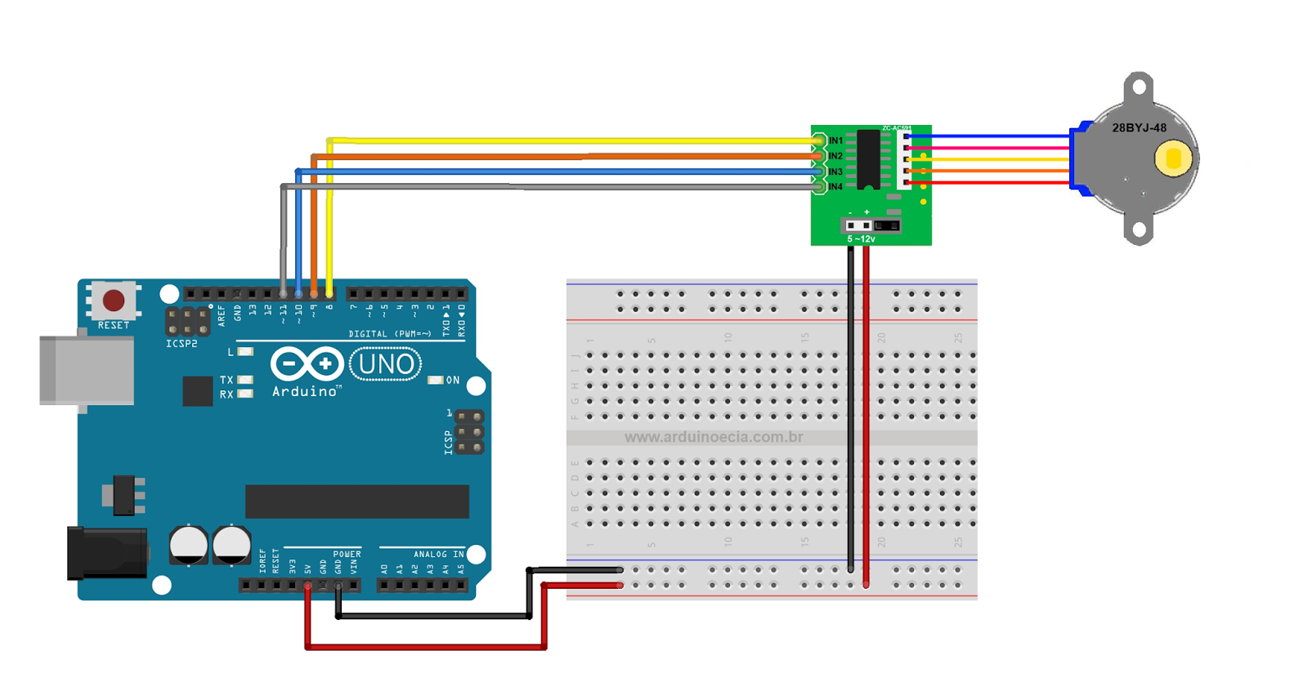

Slide 4
Declaración de stepper
AccelStepper stepper(mediopaso/pasocompleto,p1,p3,p2,p4);
//Medio paso: 8
//Paso completo: 4

Slide 5
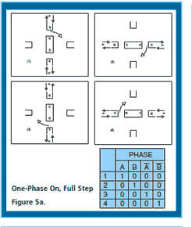
Paso completo-Fase única

Slide 6
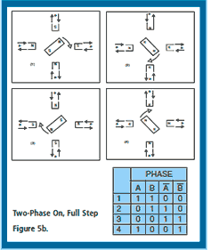
Paso completo-Doble fase

Slide 7

Medio paso

Slide 8
Pictures found on: http://www.nmbtc.com/

Slide 9
Modo paso completo
- Más torque
- Menos exactitud

Slide 10
Modo medio paso
- Menos torque
- Más exactitud

Slide 11
Comandos básicos
setSpeed (velocidadInicial)
setAcceleration(aceleracion)
setMaxSpeed (velocidadMaxima)
move(numeroRelativoPasos)
moveTo(numeroAbsolutoPasos)

Slide 12
Comandos básicos
distancetoGo(): Devuelve el número de pasos que aún hay que dar
run(): en la función loop(), este comando pone en funcionamiento al stepper (si quedan pasos por dar)

Slide 13
Disposición de nuestros stepper
motorDerecha: pines 2,3,4,5
motorIzquierda:pines 6,7,8,9

